Slide 1

Работа с комплексными файлами - excel, json, word. Git и Jira
Занятие №11

Slide 2
1. Что такое библиотеки?

Slide 3
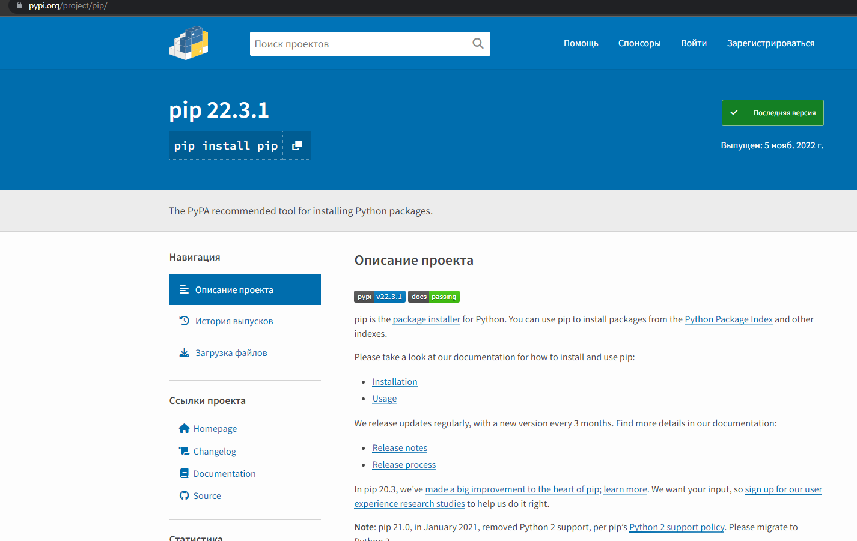
Что такое библиотеки?
Библиотека языка программирования — это просто набор модулей и функций, которые облегчают некоторые специфические операции с использованием этого языка программирования. Большинство бесплатно распространяемых пакетов находят в пакетном модуле, например PIP. Чтобы их установить нужно выполнить – pip install openpyxl Рекомендуется устанавливать их внутрь виртуального окружения.

Slide 4
1. Что такое JSON?

Slide 5
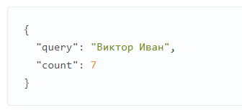
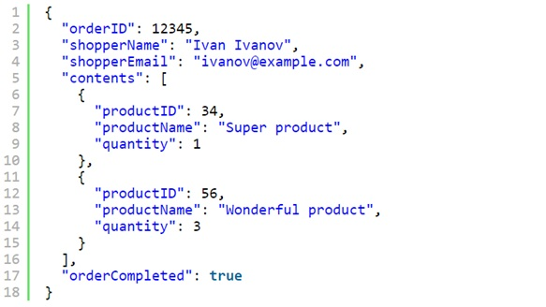
Что такое JSON?
JSON (англ. JavaScript Object Notation) — текстовый формат обмена данными, основанный на JavaScript. Но при этом формат независим от JS и может использоваться в любом языке программирования.
JSON используется в REST API (обмен данными между разными программами). Чтобы использовать библиотеку – import json.

Slide 6
1. Отличия word-документов и txt-документов?

Slide 7
Отличия word-документов и txt-документов?
Если говорить о том, какой формат текстовых файлов появился первым, это будет txt – его история началась практически одновременно с возникновением такого явления, как персональный компьютер. В файле имеется исключительно текст, форматирование, картинки и шрифты в txt не сохраняются.
Данный формат можно считать одним из наиболее универсальных – его распознают сотни приложений для различных устройств.
Обсуждая распространенные форматы текстовых файлов следует отдельно сказать о doc. Данное решение также было создано корпорацией Microsoft, оно применялось редактором Word.
Отметим, что файлы doc относятся к бинарным, их поддерживают практически все существующие сегодня текстовые редакторы. Данный формат поддерживает гиперссылки, вставку в текст картинок и прочих объектов, стили и форматирование.

